Slide 1
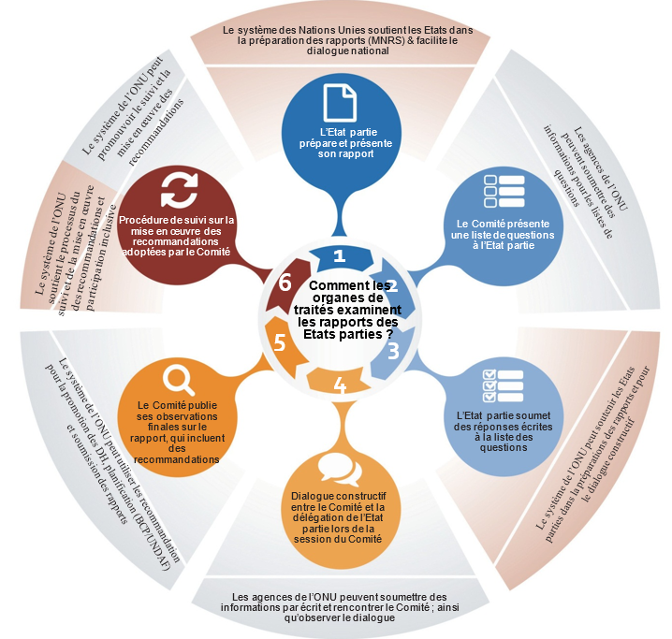

Slide 2
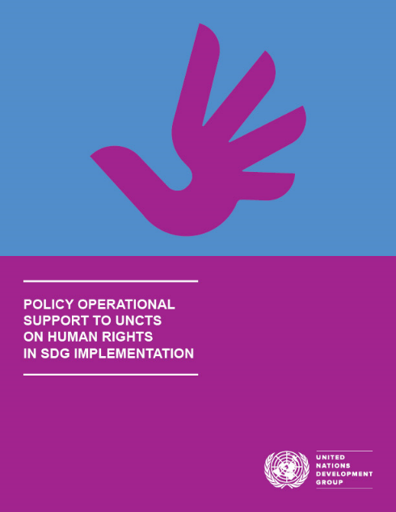
La collaboration de l’ONU avec les mécanismes des droits de l’homme Consultez: https://undg.org
Comment les équipes de pays peuvent renforcer leur engagement avec les mécanismes des DH (guide en ligne)

